Slide 1
OTT 플랫폼 매니저 (다양한 OTT의 정보와 리뷰를 볼 수 있는 플랫폼)
웹프로그래밍의 기초
고동재
2018112801

Slide 2
목차
개발동기
서비스 구조
서비스 구현
참고 자료

Slide 3






개발 동기
현재 수많은 OTT가 존재
But
여러 OTT의 장단점을 파악하기 어려움
OTT선택에 시간이 오래 걸림
So
한 눈에 OTT들의 정보와 유저들의 리뷰를 통한 장단점을 볼 수 있는 서비스 제시

Slide 4
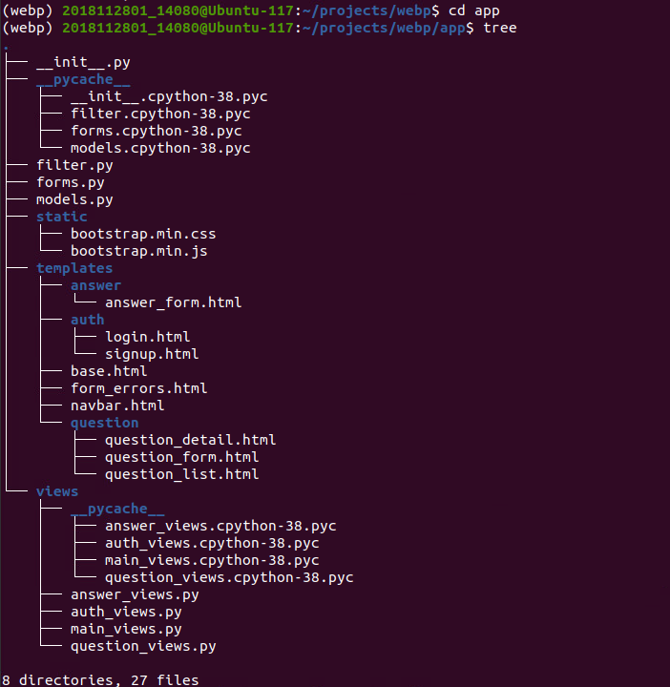
서비스 구조
블루 프린트를 통해 라우팅 관리
모델을 통한 데이터 처리
용도별로 위치를 구분

Slide 5
서비스 구현
회원가입 / 로그인과 로그아웃
OTT 리스트를 볼 수 있는 메인 페이지
OTT 등록 / 수정 페이지
OTT 정보 / 리뷰 페이지
OTT 리뷰 수정 페이지
기타 구현

Slide 6
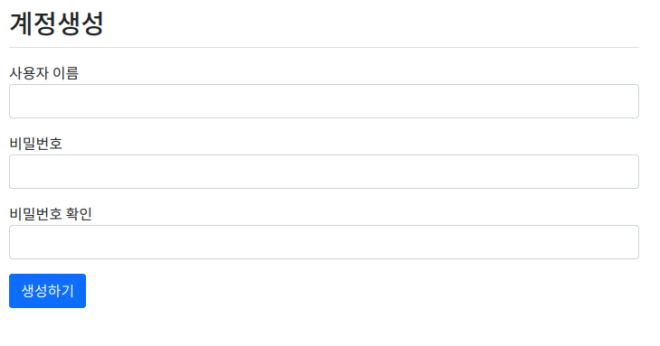

회원가입 / 로그인과 로그아웃
회원 모델을 구현하여 회원 가입 기능을 구현
로그인 라우팅 함수를 통해 로그인 기능 구현
로그인 여부 확인 라우팅 함수를 통해 로그아웃 기능 구현
admin(관리자) 모드는 ID/PW 모두 ‘admin’ 작성하여 접속

Slide 7
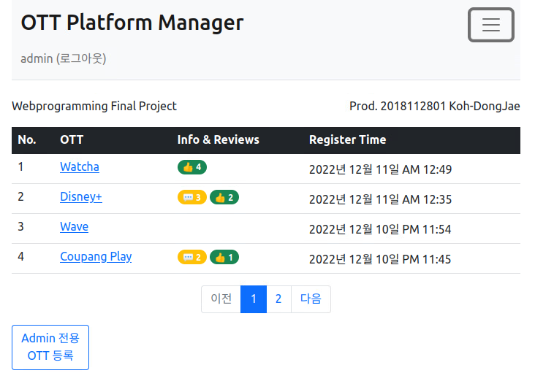
OTT 리스트를 볼 수 있는 메인 페이지
메인 페이지 구현
페이징 기법 적용
리뷰 수와 추천 수를 확인 가능
해당 OTT 글이 등록된 시간 기재
Admin(관리자)의 경우만 OTT등록 버튼이 보이고 이를 통해 등록 가능

Slide 8
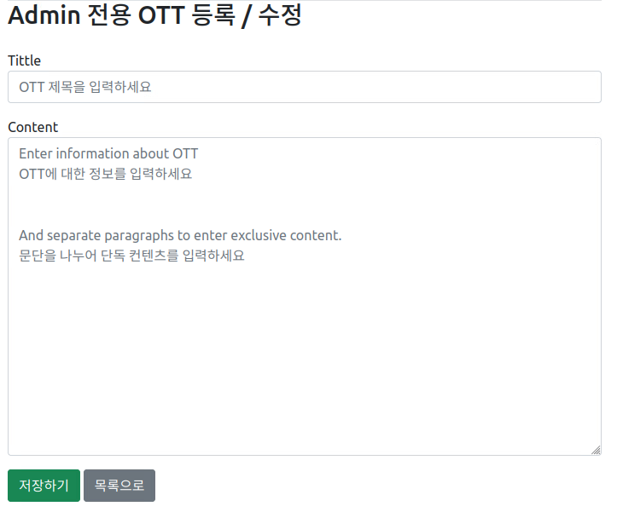
OTT 등록 / 수정 페이지
admin(관리자)만이 접근 가능
제목과 내용을 입력하여 저장
placeholder 속성을 사용하여 가이드라인 제시

Slide 9
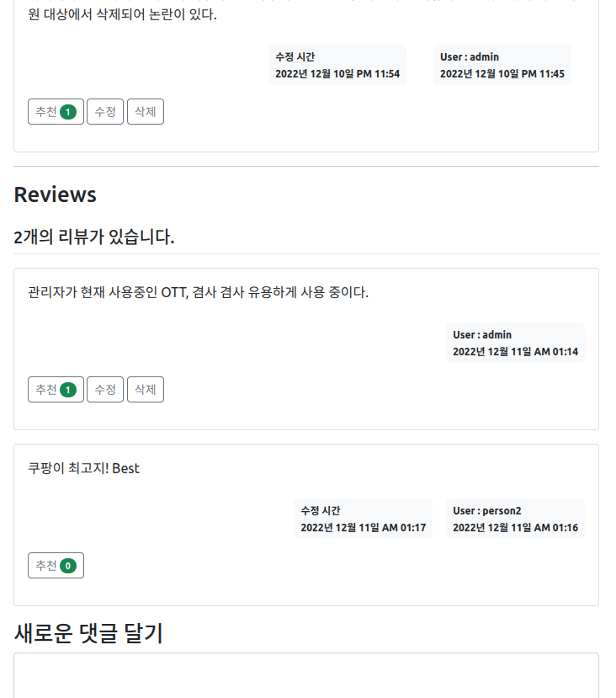
OTT 정보 / 리뷰 페이지
OTT 정보 / 리뷰 글 추천 기능 구현, 본인 글은 추천 못하게 구현
수정과 삭제 기능은 해당 글 작성자만이 가능하도록 구현
수정했을 때, 수정 시간을 추가로 기재
삭제 버튼을 눌렀을 때, 확인창이 뜨도록 JS를 활용하여 구현

Slide 10
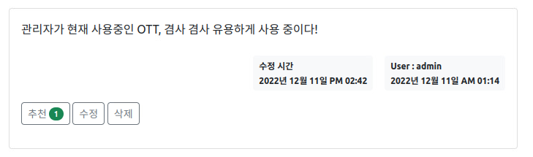
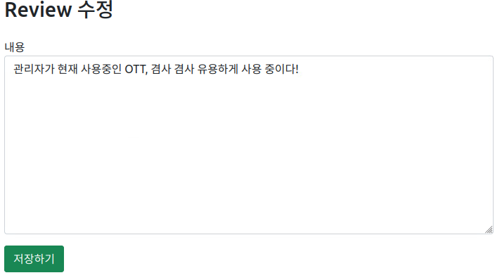
OTT 리뷰 수정 페이지 구현
남긴 리뷰에서 수정 버튼을 누르면 Review 수정 페이지로 이동
수정 페이지에서 내용을 수정하고 저장하면 수정 시간이 추가되면서 새로운 리뷰 내용이 갱신된다.
👇

Slide 11
기타 구현
부트스트랩을 활용하여 전반적인 UI 구현
등록 시간을 나타내기 위해 템플릿 필터를 적용
글 작성자를 명시하는 기능 구현
리뷰를 남기거나 수정할 때, 스크롤이 지정한 앵커로 다시 이동하는 앵커 기능 적용

Slide 12
참고 자료
점프 투 플라스크 : https://wikidocs.net/book/4542
전반적인 프로젝트 구현에 있어 큰 도움을 얻었습니다.
3-12까지의 기능을 프로젝트에 맞게 적용하였습니다.
부트스트랩 : https://getbootstrap.com
사용자 친화적인 UI를 만드는데 큰 도움을 얻었습니다.
나무위키 : https://namu.wiki
OTT들의 정보를 취합하는데 큰 도움을 얻었습니다.

Slide 13
감사합니다.

